Slide 1
Obscuration de chiffres dans des images par translation de vecteurs latents
Valentin NOYÉ, William PUECH, Pauline PUTEAUX, Norman HUTTE
LIRMM, Univ Montpellier, CNRS

Slide 2


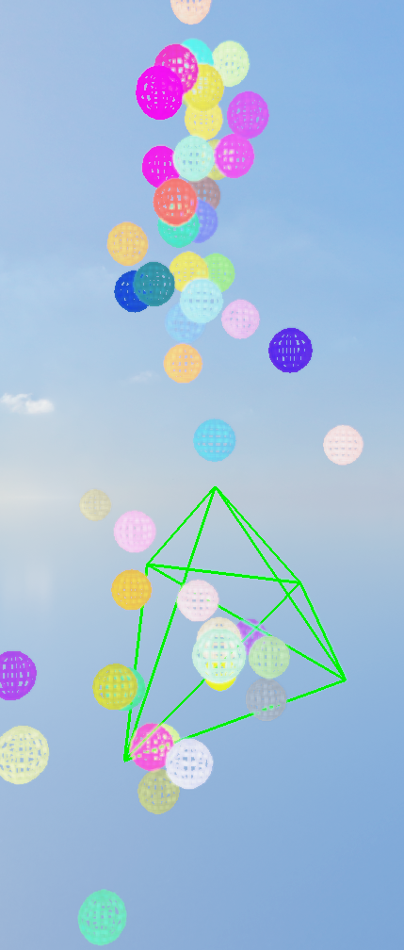
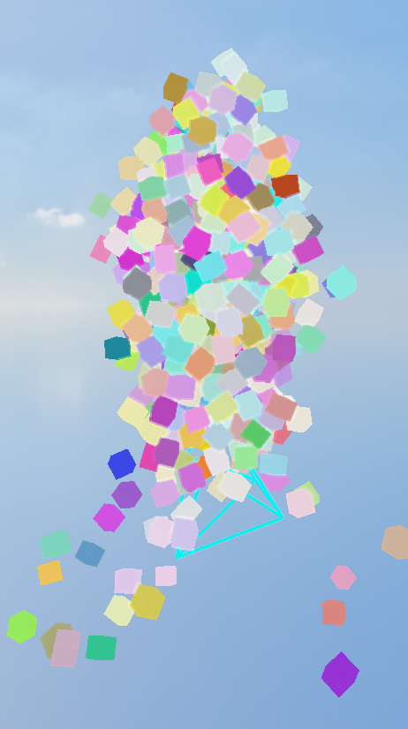
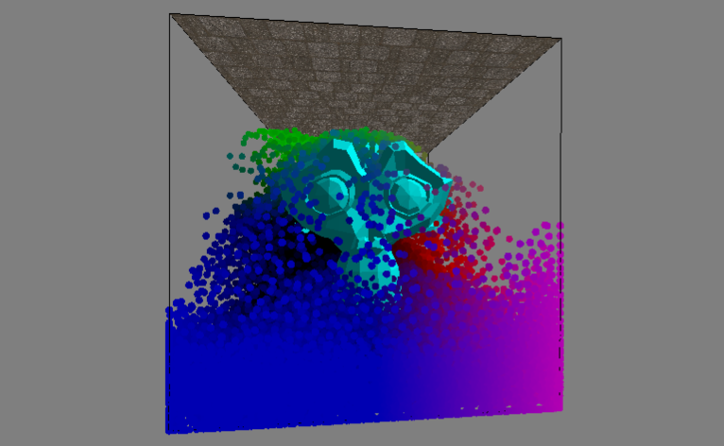

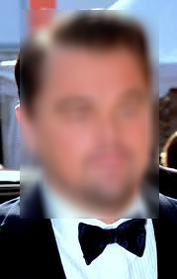
Mon parcours
Introduction
➔ Lycée Pablo Picasso – Bac S-SI option Informatique
➔ UPVD – Licence Informatique
➔ Stage en développement web
➔ Université de Montpellier – Master Imagine
➔ Stage en sécurité multimédia

Slide 3
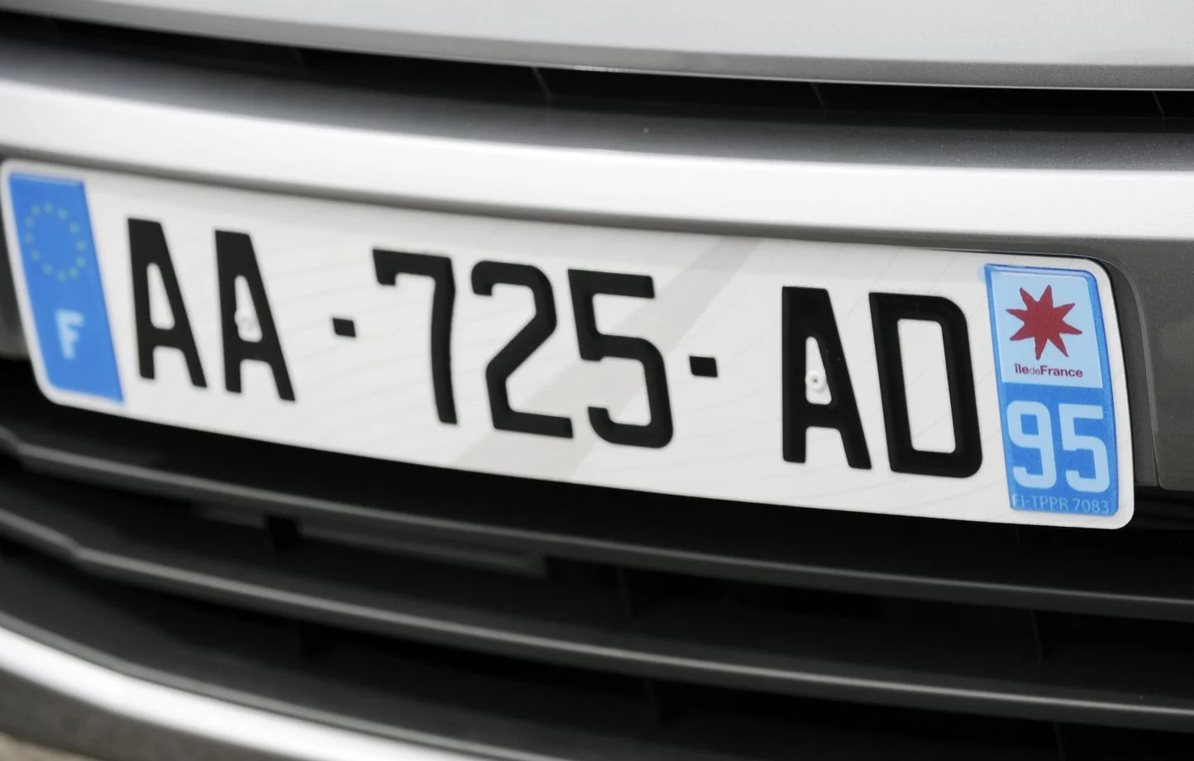
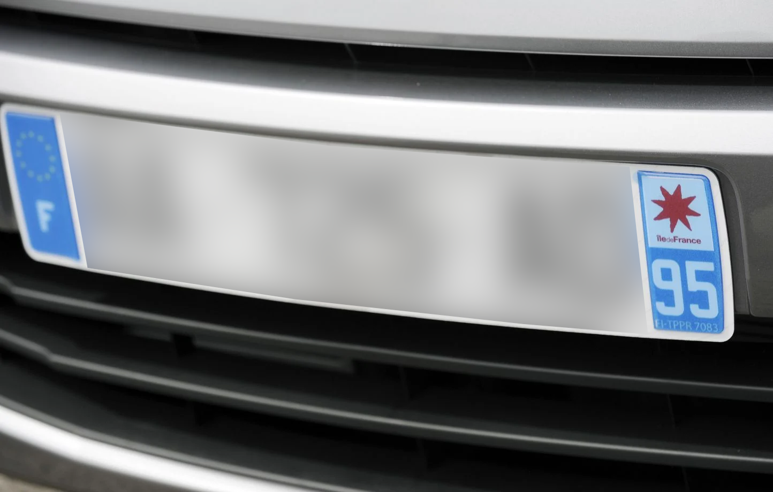
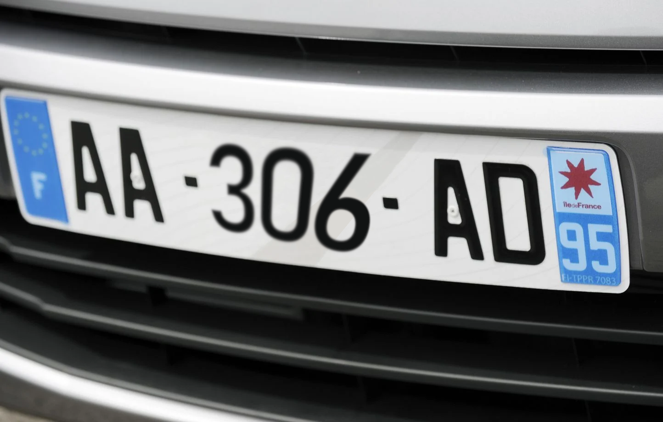
Contexte
Introduction
➔ Importance de l’information dans les médias visuels
➔ Protection des données et de la vie privée
➔ Bonne fidélité visuelle et invisible
➔ Obscuration réversible à partir d’une clé

Slide 4



Solution
Introduction
Obscuration
Désobscuration

Slide 5
Sommaire
Table des matières
➔ Introduction
➔ Obscuration de chiffres
➔ Méthode
➔ Résultats expérimentaux
➔ Attaque (et défense)
➔ Méthode
➔ Résultats expérimentaux
➔ Conclusion et perspectives

Slide 6
Sommaire
Table des matières
➔ Introduction
➔ Obscuration de chiffres
➔ Méthode
➔ Résultats expérimentaux
➔ Attaque (et défense)
➔ Méthode
➔ Résultats expérimentaux
➔ Conclusion et perspectives

Slide 7
Calcul des vecteurs de translation
Obscuration de chiffres : Méthode
Calcul du centroïde de la classe c_{i}
Calcul de la translation de la classe source c_{i} vers la classe cible c_{j}
I_{ci}¹
E
V_{ci}¹
I_{ci}
V_{ci→cj}
V_{cj}
V_{ci}
…
Moyenne
D
Pour tout i ≠ j
I_{ci}^{n}
V_{ci}
E
Prototype
classe c_{i}
V_{ci}^{n}
…
Image d’entraînement de la classe c_{i}
Vecteurs de translation

Slide 8
Obscuration
Obscuration de chiffres : Méthode
V_{i}
Formule de la translation de la classe i vers la classe j :
V_{T} = V_{I’} + V_{i→j}
Les classes source et cible sont connues
V_{I’}
V_{i→j}
V_{j}
Classe i
V_{T}
V_{k}
Classe j
Classe k

Slide 9
Étape d’obscuration
Obscuration de chiffres : Méthode
I
I’
I’’
E
D
E
D
V_{I}
V_{I’}
Image de la classe source c_{i}
Image de c_{i} reconstruite
I_{T}
Translation
D
…
V_{T}
Vecteurs de translation
Image obscurcie

Slide 10
Étape de désobscuration
Obscuration de chiffres : Méthode
I_{T}
E
V_{I’}
Image obscurcie
≈
I
Î
Translation
D
…
V_{Î}
Vecteurs de translation
Image source
Image désobscurcie

Slide 11
Désobscuration
Obscuration de chiffres : Méthode
V_{i}
Formule de la translation inverse (classe j vers la classe i) :
V_{Î} = V_{T} + V_{j→i}
Les classes source et cible sont connues
V_{Î}
V_{j→i}
V_{j}
Classe i
V_{T}
V_{k}
Classe j
Classe k

Slide 12
Évaluation de l’obscuration (classification)
Obscuration de chiffres : Méthode
Obscuration
Désobscuration
Classifieur
Classifieur
Classifieur
3 6 2
4 1 7
3 6 2

Slide 13
Sommaire
Table des matières
➔ Introduction
➔ Obscuration de chiffres
➔ Méthode
➔ Résultats expérimentaux
➔ Attaque (et défense)
➔ Méthode
➔ Résultats expérimentaux
➔ Conclusion et perspectives

Slide 14
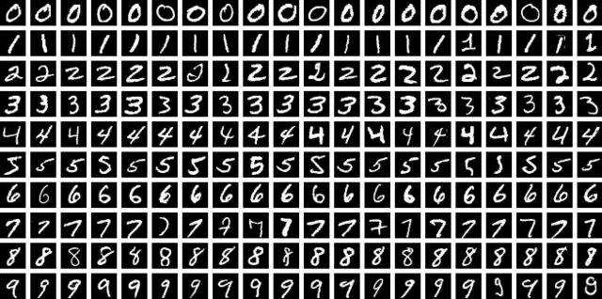
Dataset
Obscuration de chiffres : Résultats expérimentaux
➔ Dataset d’images dessinées MNIST
➔ 60 000 images d’entraînement
➔ 10 000 images de test
Dataset : MNIST (Modified National Institute of Standards and Technology) handwritten digit database
Yann LeCun, Corinna Cortes, Christopher J.C. Burges
http://yann.lecun.com/exdb/mnist/

Slide 15
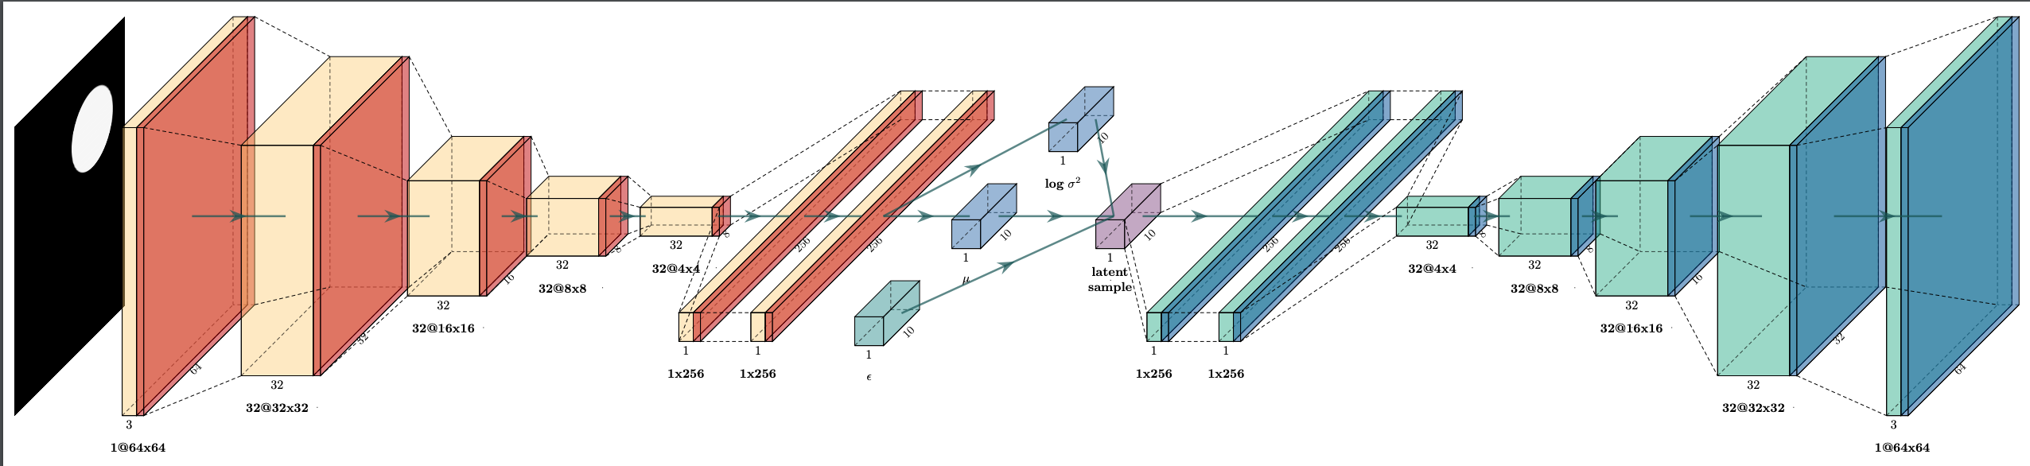
Modèles
Obscuration de chiffres : Résultats expérimentaux
Autoencodeur variationnel
➔ Facteur β de démêlage
➔ Vecteur latent de taille 128
Classifieur
➔ 99,29% de précision et 99,26% de certitude sur la base de données MNIST
Modèle : Understanding disentangling in β-VAE
Christopher P. Burgess, Irina Higgins, Arka Pal, Loic Matthey, Nick Watters, Guillaume Desjardins, Alexander Lerchner
31st Conference on Neural Information Processing Systems (NIPS), 2017

Slide 16
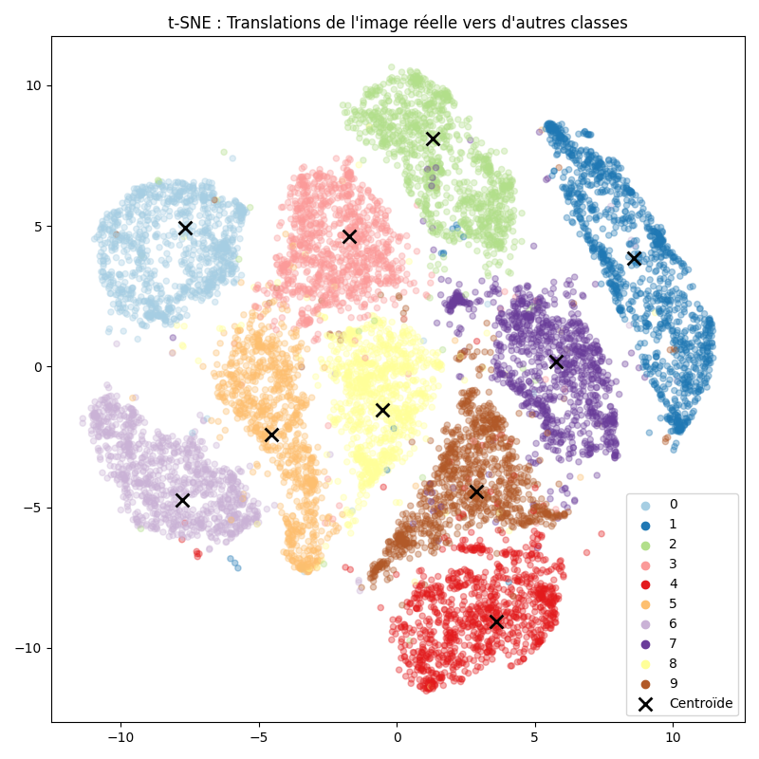
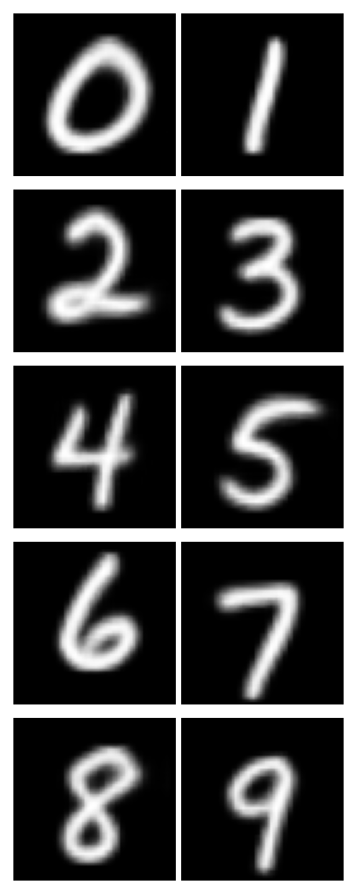
Prototypes
Obscuration de chiffres : Résultats expérimentaux

Slide 17
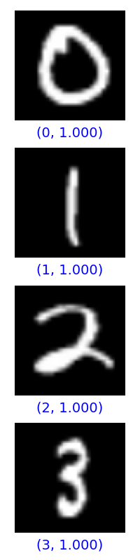
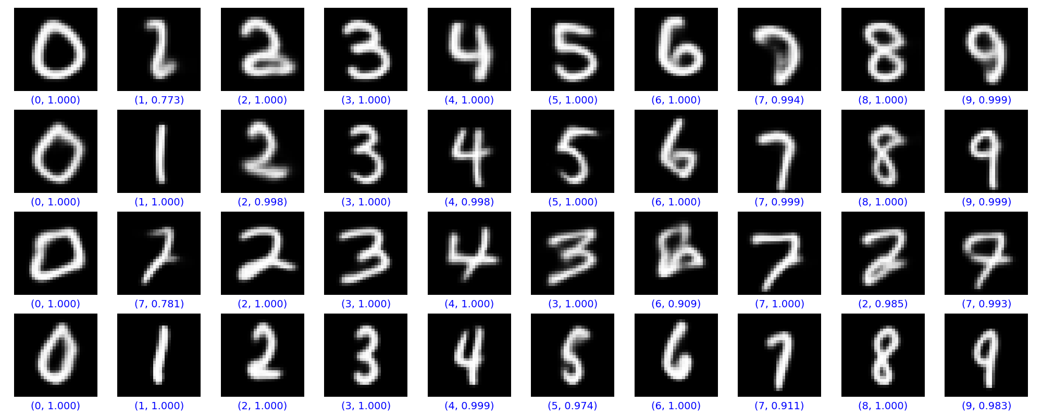
Obscuration
Obscuration de chiffres : Résultats expérimentaux
Source
0 | 1 | 2 | 3 | 4 | 5 | 6 | 7 | 8 | 9
(0, 1.000) ✓
(0, 1.000) ✓ | (1, 0.773) ✓ | (2, 1.000) ✓ | (3, 1.000) ✓ | (4, 1.000) ✓ | (5, 1.000) ✓ | (6, 1.000) ✓ | (7, 0.994) ✓ | (8, 1.000) ✓ | (9, 0.999) ✓
(1, 1.000) ✓
(0, 1.000) ✓ | (1, 1.000) ✓ | (2, 0.998) ✓ | (3, 1.000) ✓ | (4, 0.998) ✓ | (5, 1.000) ✓ | (6, 1.000) ✓ | (7, 0.999) ✓ | (8, 1.000) ✓ | (9, 0.999) ✓
(2, 1.000) ✓
(0, 1.000) ✓ | (7, 0.781) ✗ | (2, 1.000) ✓ | (3, 1.000) ✓ | (4, 1.000) ✓ | (3, 1.000) ✗ | (6, 0.909) ✓ | (7, 1.000) ✓ | (2, 0.985) ✗ | (7, 0.993) ✗
(3, 1.000) ✓
(0, 1.000) ✓ | (1, 1.000) ✓ | (2, 1.000) ✓ | (3, 1.000) ✓ | (4, 0.999) ✓ | (5, 0.974) ✓ | (6, 1.000) ✓ | (7, 0.911) ✓ | (8, 1.000) ✓ | (9, 0.983) ✓

Slide 18
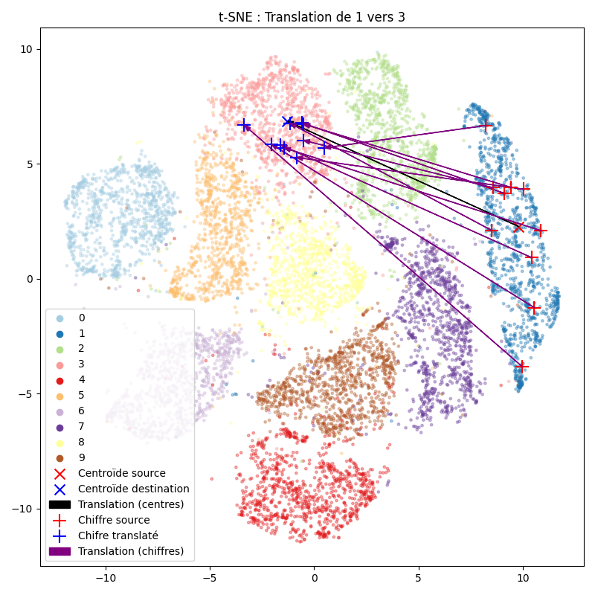
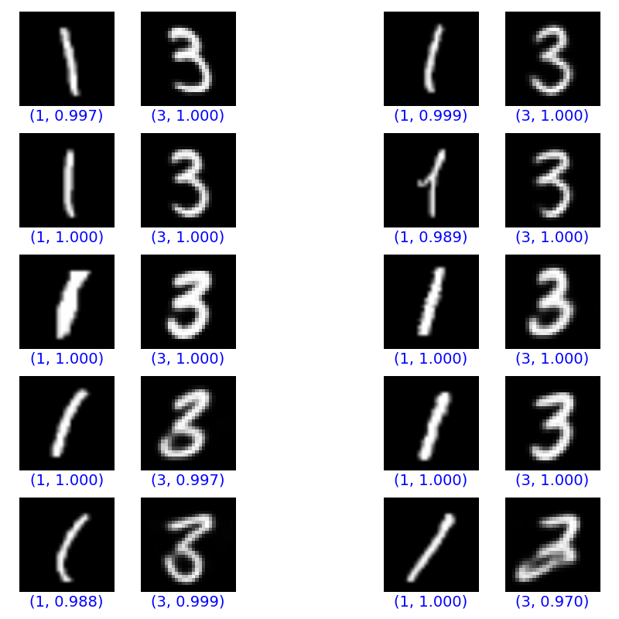
Translation de chiffres
Obscuration de chiffres : Résultats expérimentaux
1 → 3
1 → 3
(1, 0.997) ✓ | (3, 1.000) ✓ |  | (1, 0.999) ✓ | (3, 1.000) ✓
(1, 1.000) ✓ | (3, 1.000) ✓ |  | (1, 0.989) ✓ | (3, 1.000) ✓
(1, 1.000) ✓ | (3, 1.000) ✓ |  | (1, 1.000) ✓ | (3, 1.000) ✓
(1, 1.000) ✓ | (3, 0.997) ✓ |  | (1, 1.000) ✓ | (3, 1.000) ✓
(1, 0.988) ✓ | (3, 0.999) ✓ |  | (1, 1.000) ✓ | (3, 0.970) ✓

Slide 19
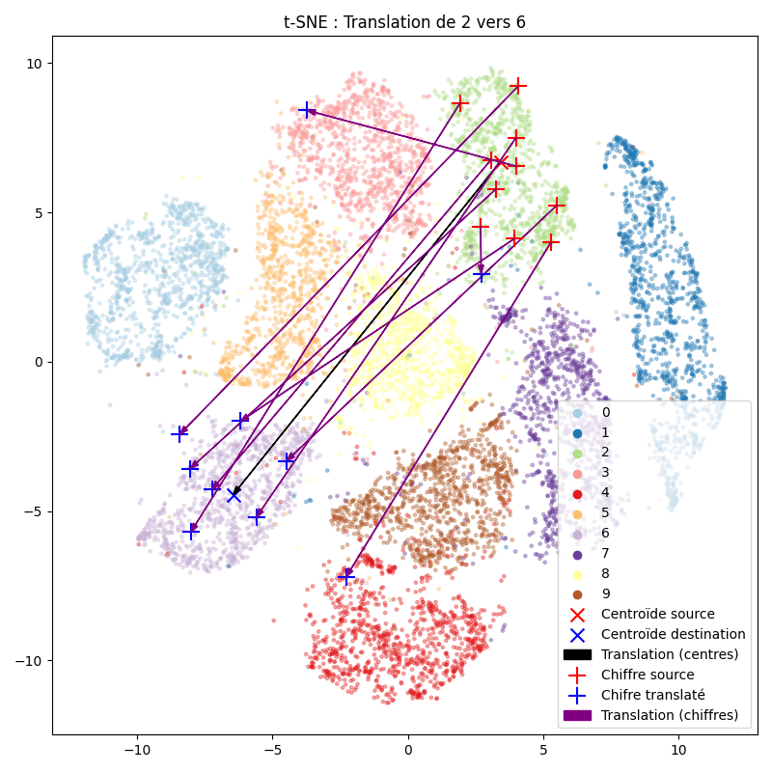
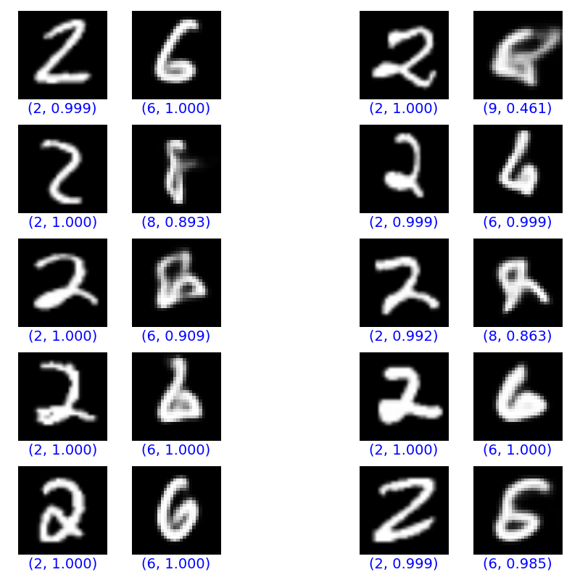
Translation de chiffres
Obscuration de chiffres : Résultats expérimentaux
2 → 6
2 → 6
(2, 0.999) ✓ | (6, 1.000) ✓ |  | (2, 1.000) ✓ | (9, 0.461) ✗
(2, 1.000) ✓ | (8, 0.893) ✗ |  | (2, 0.999) ✓ | (6, 0.999) ✓
(2, 1.000) ✓ | (6, 0.909) ✓ |  | (2, 0.992) ✓ | (8, 0.863) ✗
(2, 1.000) ✓ | (6, 1.000) ✓ |  | (2, 1.000) ✓ | (6, 1.000) ✓
(2, 1.000) ✓ | (6, 1.000) ✓ |  | (2, 0.999) ✓ | (6, 0.985) ✓

Slide 20
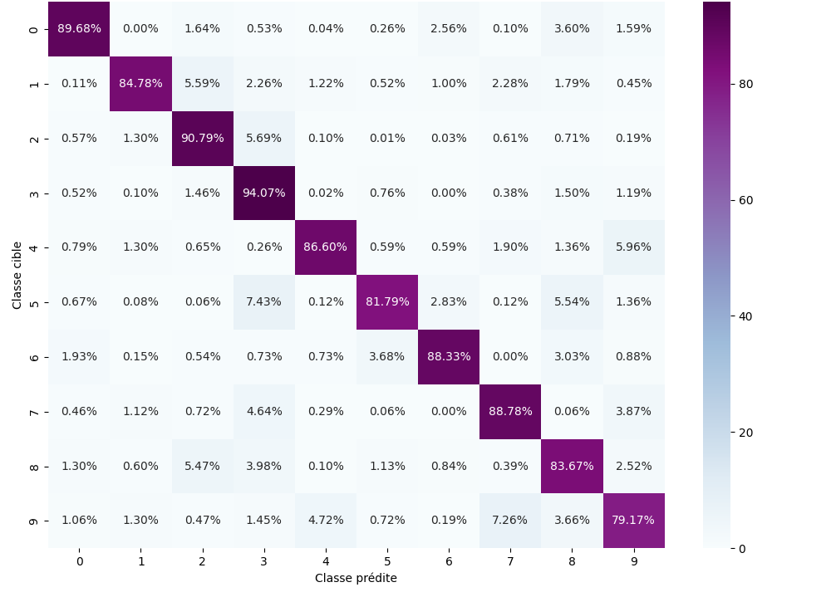
Classification de l’obscuration
Obscuration de chiffres : Résultats expérimentaux
Précision : 85,79%
Classe source : 1,59%
Autre classe : 12,62%
% obscurci : 98.41%
Certitude : 94,17%

Slide 21
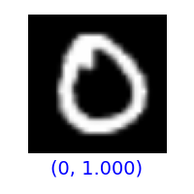
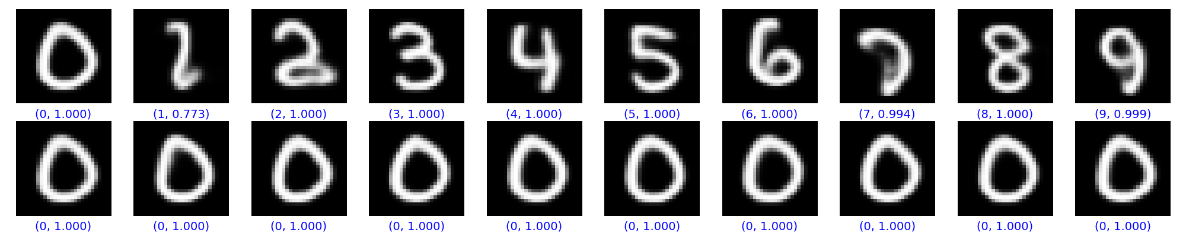
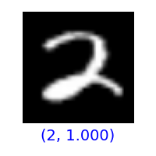
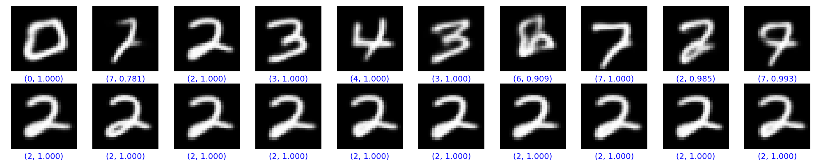
Désobscuration
Obscuration de chiffres : Résultats expérimentaux
Source
0 | 1 | 2 | 3 | 4 | 5 | 6 | 7 | 8 | 9
(0, 1.000) ✓
(0, 1.000) ✓ | (1, 0.773) ✓ | (2, 1.000) ✓ | (3, 1.000) ✓ | (4, 1.000) ✓ | (5, 1.000) ✓ | (6, 1.000) ✓ | (7, 0.994) ✓ | (8, 1.000) ✓ | (9, 0.999) ✓
(0, 1.000) ✓ | (0, 1.000) ✓ | (0, 1.000) ✓ | (0, 1.000) ✓ | (0, 1.000) ✓ | (0, 1.000) ✓ | (0, 1.000) ✓ | (0, 1.000) ✓ | (0, 1.000) ✓ | (0, 1.000) ✓
✓
(2, 1.000) ✓
(0, 1.000) ✓ | (7, 0.781) ✗ | (2, 1.000) ✓ | (3, 1.000) ✓ | (4, 1.000) ✓ | (3, 1.000) ✗ | (6, 0.909) ✓ | (7, 1.000) ✓ | (2, 0.985) ✗ | (7, 0.993) ✗
(2, 1.000) ✓ | (2, 1.000) ✓ | (2, 1.000) ✓ | (2, 1.000) ✓ | (2, 1.000) ✓ | (2, 1.000) ✓ | (2, 1.000) ✓ | (2, 1.000) ✓ | (2, 1.000) ✓ | (2, 1.000) ✓
✓

Slide 22

Classification de la désobscuration
Obscuration de chiffres : Résultats expérimentaux
Précision : 96,41%
Certitude : 97,54%

Slide 23
Sommaire
Table des matières
➔ Introduction
➔ Obscuration de chiffres
➔ Méthode
➔ Résultats expérimentaux
➔ Attaque (et défense)
➔ Méthode
➔ Résultats expérimentaux
➔ Conclusion et perspectives

Slide 24
Détection de l’obscuration
Attaque (et défense) : Méthode
Obscuration
Classifieur
Classifieur
N N N
P P P
Originaux
Falsifiés

Slide 25
Entraînement du classifieur
Attaque (et défense) : Méthode
…
10%
10%
10%
10%
10%
10%
10%
10%
10%
10%
Classifieur
N
P
P
P
P
P
P
P
P
P

Slide 26
Reconnaissance de la classe source (traces)
Attaque (et défense) : Méthode
Obscuration
Classifieur
Classifieur
3 6 2
3 6 2

Slide 27
Entraînement du classifieur
Attaque (et défense) : Méthode
…
10%
10%
10%
10%
…
…
Classifieur
Classifieur
0
0
9
9

Slide 28
Sommaire
Table des matières
➔ Introduction
➔ Obscuration de chiffres
➔ Méthode
➔ Résultats expérimentaux
➔ Attaque (et défense)
➔ Méthode
➔ Résultats expérimentaux
➔ Conclusion et perspectives

Slide 29
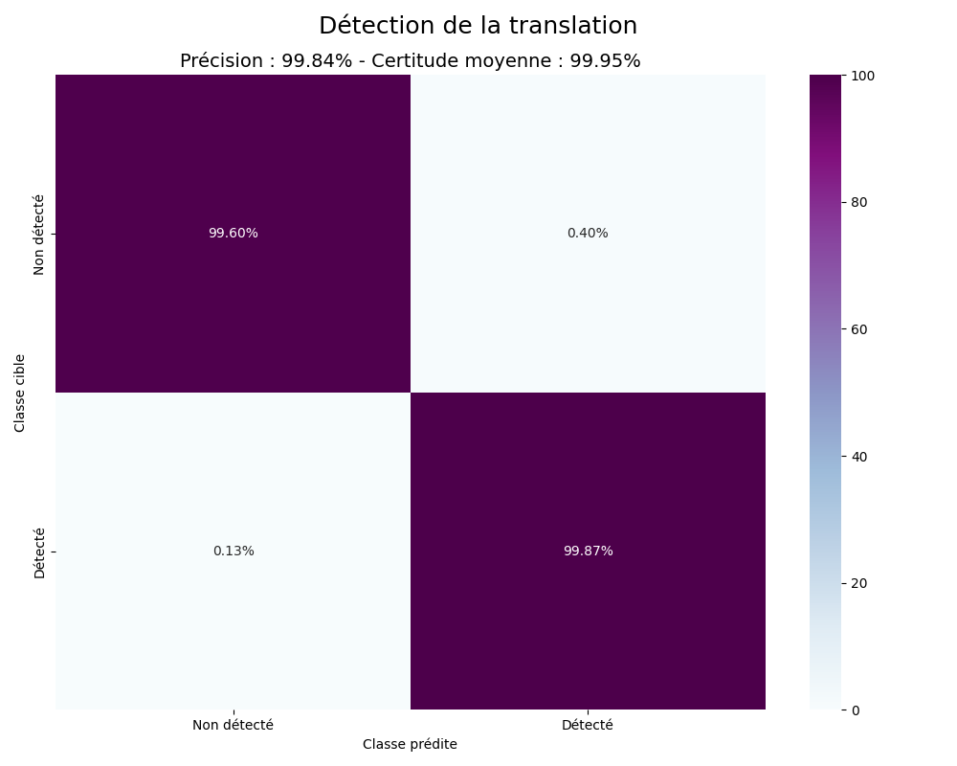
Détection de la translation (traces)
Attaque (et défense) : Résultats expérimentaux
Précision : 99,84%
Certitude : 99,95%

Slide 30
Reconnaissance de la classe source
Attaque (et défense) : Résultats expérimentaux
Source
0 | 1 | 2 | 3 | 4 | 5 | 6 | 7 | 8 | 9
(0, 1.000) ✓
 | (0, 0.870) ✓ | (0, 0.536) ✓ | (6, 0.802) ✗ | (6, 0.992) ✗ | (0, 1.000) ✓ | (8, 1.000) ✗ | (3, 0.967) ✗ | (0, 0.897) ✓ | (0, 0.472) ✓
(1, 0.761) ✓
(1, 1.000) ✓ |  | (1, 0.991) ✓ | (9, 0.884) ✗ | (4, 0,985) ✗ | (1, 0,996) ✓ | (1, 1.000) ✓ | (1, 1.000) ✓ | (7, 0.394) ✗ | (4, 0.586) ✗
(2, 1.000) ✓
(7, 0,959) ✗ | (4, 0.685) ✗ |  | (2, 0,954) ✓ | (4, 0,999) ✗ | (3, 0.742) ✗ | (2, 0.604) ✓ | (2, 0,915) ✓ | (2, 0,702) ✓ | (2, 0,840) ✓
(3, 1.000) ✓
(3, 0.998) ✓ | (1, 0.955) ✗ | (8, 0,894) ✗ |  | (5, 0.409) ✗ | (3, 0.854) ✓ | (3, 0,998) ✓ | (4, 0,675) ✗ | (3, 1.000) ✓ | (3, 0,708) ✓

Slide 31
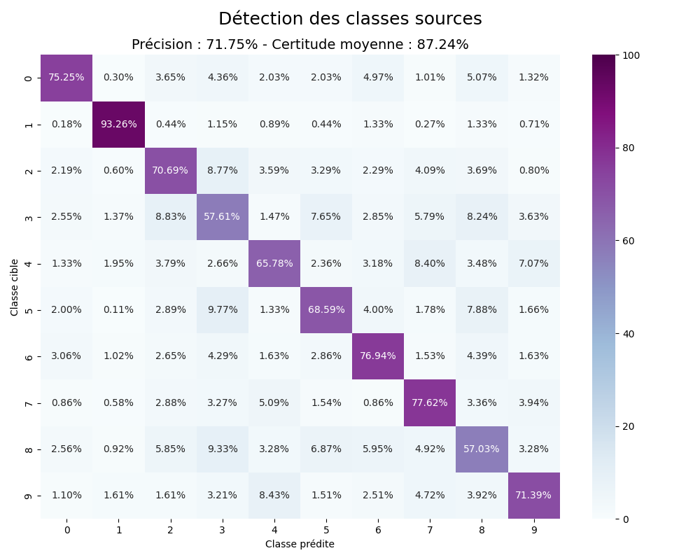
Reconnaissance de la classe source (traces)
Attaque (et défense) : Résultats expérimentaux
Précision : 71,75%
Certitude : 87,24%

Slide 32
Conclusion
Conclusion
➔ Efficace :
➔ Obscuration
~86% de précision de classification classe cible et ~12% classe non-source (~98% total)
➔ Invisible
➔ Réversible
~96% de précision de classification
➔ Attaquable (analyse des traces) :
➔ Détectable
~100% de précision de classification
➔ Forte reconnaissance des traces de la classe source
~72% de précision de classification

Slide 33
Perspectives
Conclusion
➔ Méthode d’obscuration avec clé : intégration d’une clé, choix du vecteur de translation, d’un angle et d’un ratio
➔ Défense : suppression des traces dans la translation

Slide 34
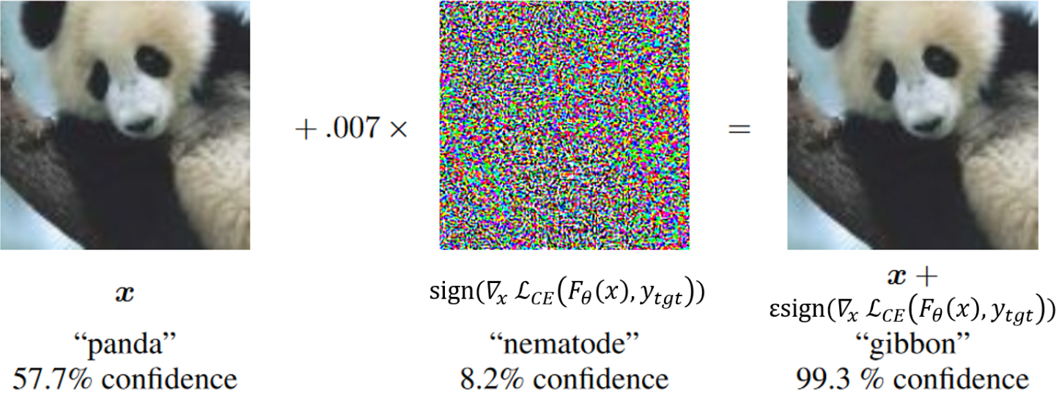
Perspectives
Conclusion
➔ Empoisonnement : tromper le classifieur
Image : Explaining and Harnessing Adversarial Examples
Ian J. Goodfellow, Jonathon Shlens, Christian Szegedy
3rd International Conference on Learning Representations (ICLR), 2015

Slide 35
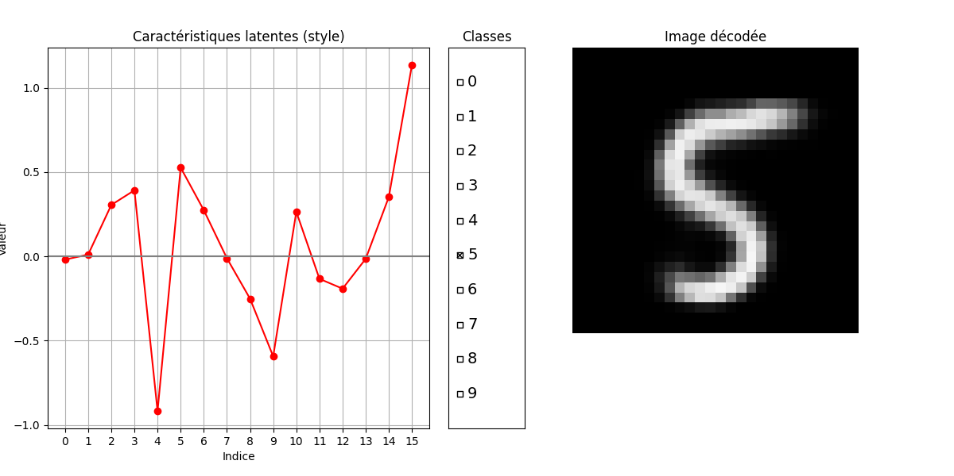
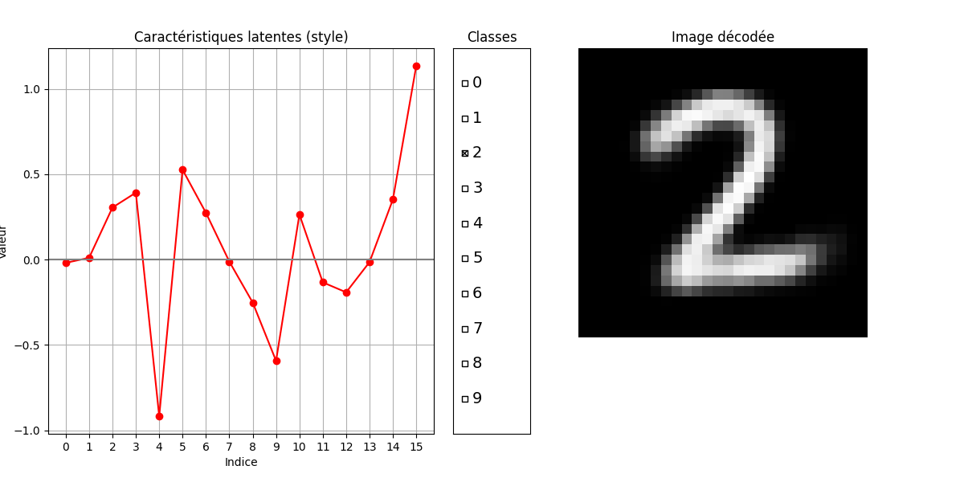
Perspectives
Conclusion
➔ CVAE (VAE conditionnel) : découplage du style (trace?) et de la classe
I
z
E
I’
D
y
Modèle : Learning Disentangled Representations With Semi-Supervised Deep Generative Models
N. Siddharth, Brooks Paige, Jan-Willem van de Meent, Alban Desmaison, Noah D. Goodman, Pushmeet Kohli, Frank Wood, Philip H. S. Torr. L
31st Conference on Neural Information Processing Systems (NIPS), 2017

Slide 36
Références
Conclusion
➔ β-VAE: Learning Basic Visual Concepts with a Constrained Variational Framework
Irina Higgins, Loic Matthey, Arka Pal, Christopher Burgess, Xavier Glorot, Matthew Botvinick, Shakir Mohamed, Alexander Lerchner
5th International Conference on Learning Representations (ICLR), 2017
➔ Explaining and Harnessing Adversarial Examples
Ian J. Goodfellow, Jonathon Shlens, Christian Szegedy
3rd International Conference on Learning Representations (ICLR), 2015
➔ Transferable Adversarial Patches : A Potential Threat for Real-World Computer Vision Algorithms
Pol Labarbarie
PhD Thesis, Milad Informatique Université Paris-Saclay, 2024
➔ Learning Disentangled Representations With Semi-Supervised Deep Generative Models
N. Siddharth, Brooks Paige, Jan-Willem van de Meent, Alban Desmaison, Noah D. Goodman, Pushmeet Kohli, Frank Wood, Philip H. S. Torr. L
31st Conference on Neural Information Processing Systems (NIPS), 2017

